Slide 1
jQuery开发基础教程

Slide 2
第6章 使用jQuery操作表单和表格
6.1 HTML表单概述
6.2 使用jQuery操作表单元素
6.3 使用jQuery操作表格
6.4 综合实例：删除记录时的提示效果
jQuery开发基础教程

Slide 3
6.1 HTML表单概述
第6章 使用jQuery操作表单和表格
表单标记<form>
（1）action属性
（2）表单名称name属性
（3）提交方式method属性
（4）编码方式enctype属性
（5）目标显示方式target属性
jQuery开发基础教程

Slide 4
6.1 HTML表单概述
第6章 使用jQuery操作表单和表格
输入标记<input>
（1）文本框text
（2）密码域password
（3）单选按钮radio
（4）复选框checkbox
（5）普通按钮button
（6）提交按钮submit
jQuery开发基础教程

Slide 5
6.1 HTML表单概述
第6章 使用jQuery操作表单和表格
文本域标记<textarea>
菜单和列表标记<select>、<option>
jQuery开发基础教程

Slide 6
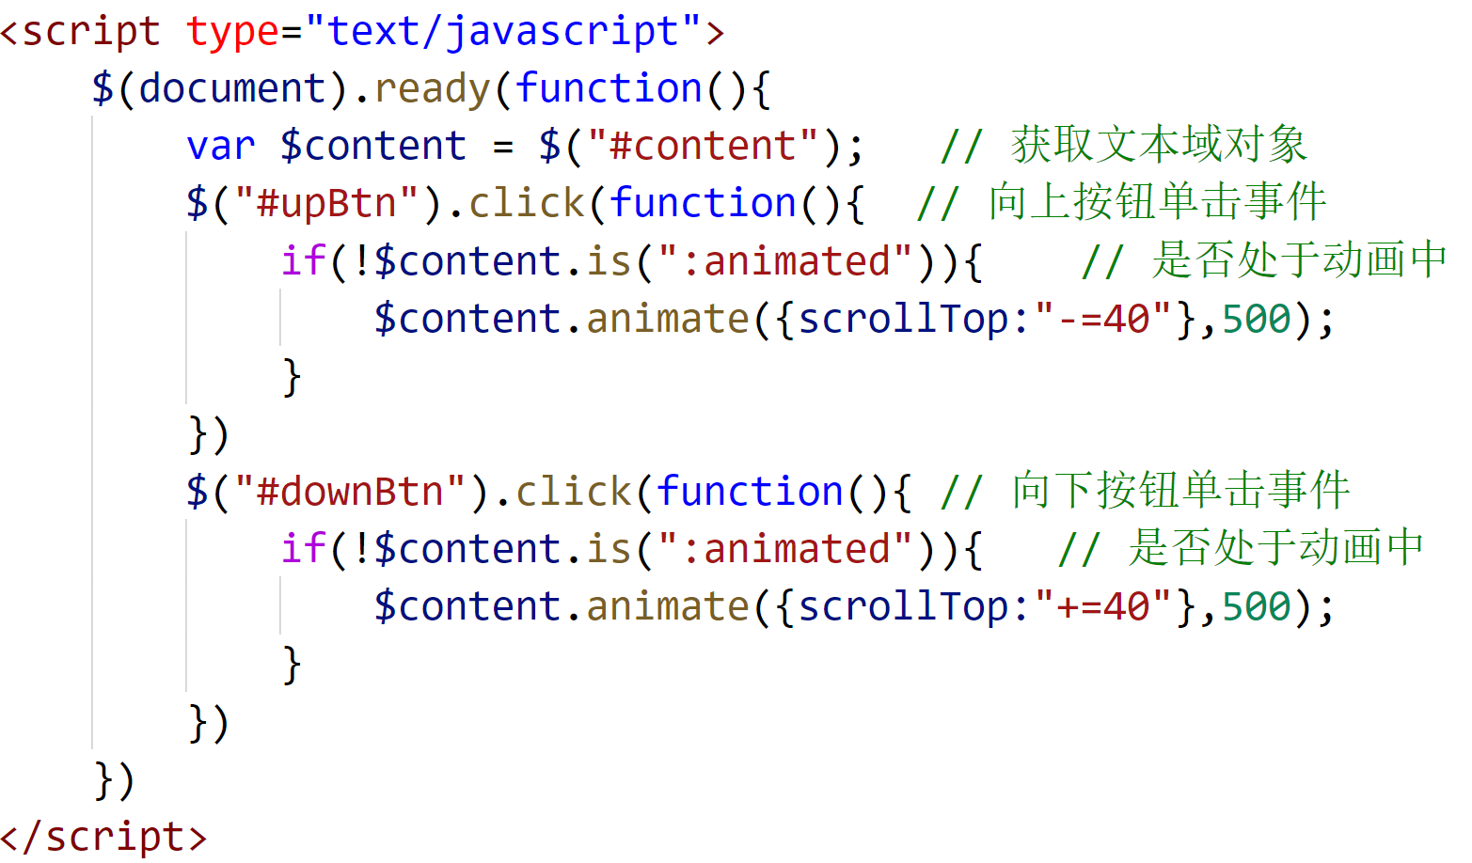
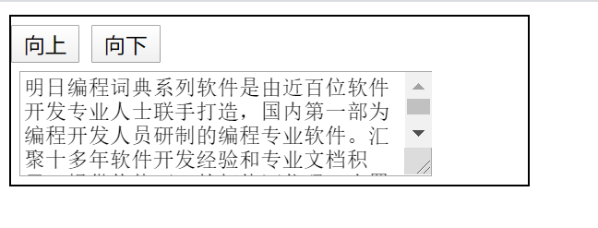
6.2 使用jQuery操作表单元素
第6章 使用jQuery操作表单和表格
举例：操作文本域滚动条
jQuery开发基础教程

Slide 7
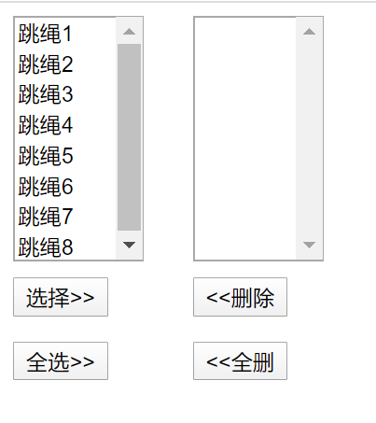
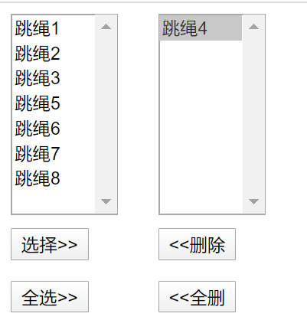
6.2 使用jQuery操作表单元素
第6章 使用jQuery操作表单和表格
举例：操作下拉菜单实现选择与删除
jQuery开发基础教程

Slide 8
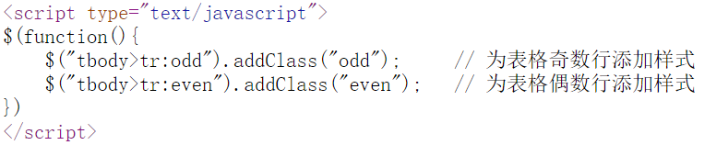
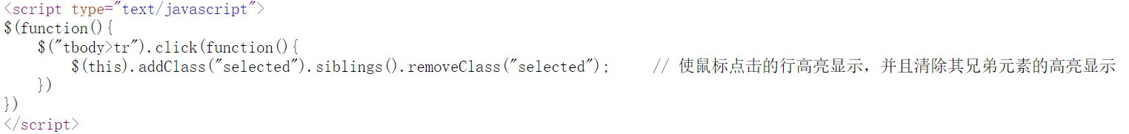
6.3 使用jQuery操作表格
第6章 使用jQuery操作表单和表格
控制表格颜色显示
jQuery开发基础教程

Slide 9
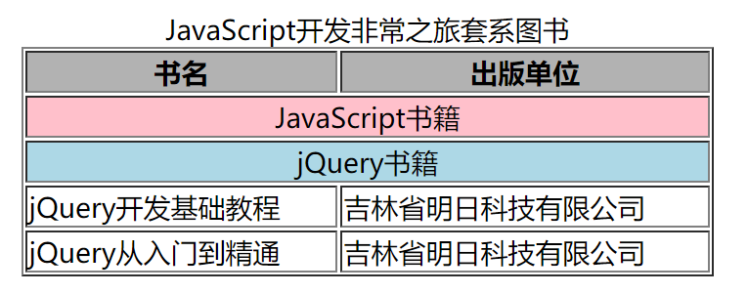
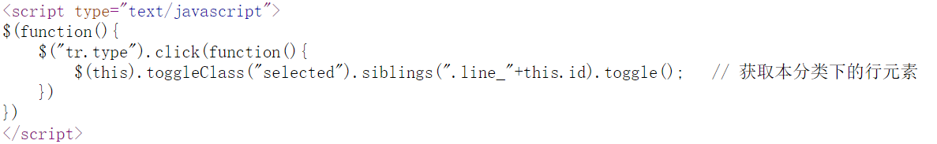
6.3 使用jQuery操作表格
第6章 使用jQuery操作表单和表格
表格的展开与关闭
jQuery开发基础教程

Slide 10
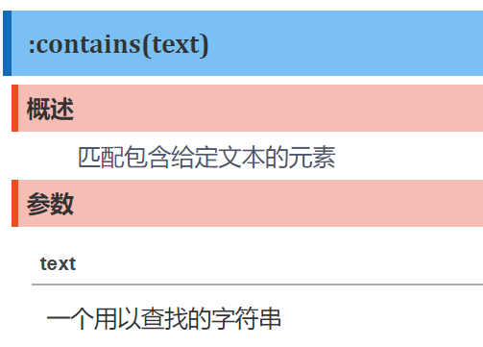
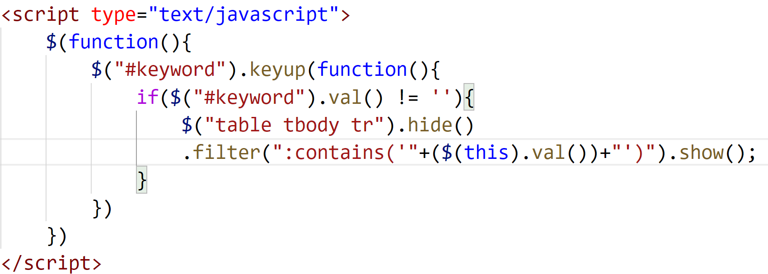
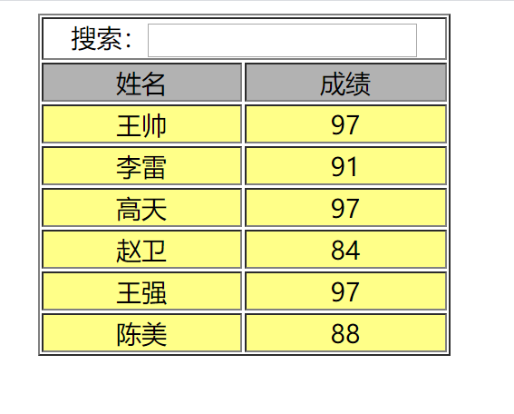
6.3 使用jQuery操作表格
第6章 使用jQuery操作表单和表格
实现表格内容筛选
jQuery开发基础教程

Slide 11
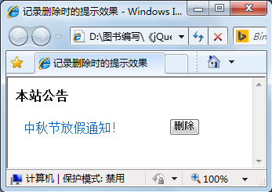
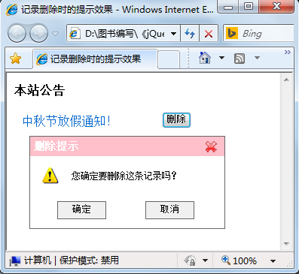
6.4 综合作业：删除记录时的提示效果
第6章 使用jQuery操作表单和表格
需求
在删除数据时，通常会给出友好的用户提示信息，待用户确认时，再删除数据，这种提示信息可以使用JavaScript的confirm确认框实现，也可以用div+css自己制作，之后通过jQuery来操作div元素的显示与隐藏。
jQuery开发基础教程

Slide 12
总结
第6章 使用jQuery操作表单和表格
HTML表单概述
使用jQuery操作表单元素
使用jQuery操作表格
综合实例：删除记录时的提示效果
jQuery开发基础教程

Slide 13
谢谢观看

